Slide 1
SuperStream-NX
画像ファイルの取り込みと管理
キヤノンITソリューションズ株式会社

Slide 2
CONTENTS
01 資料の概要とメリット
02 フォルダー内画像ファイルの一括登録
03 画像ファイルに紐づける
従業員を設定して登録
04 従業員に紐づける画像ファイルを
設定して登録

Slide 3
0１．資料の概要とメリット
■資料の概要
SuperStream-NXでは、画像ファイルを一括で取り込む機能があり、従業員情報に紐づけて効率的に管理できます。
📥SuperStream-NX人事管理で「画像ファイル（顔写真・証憑・貸与品など）」を一括で取り込む方法を解説します。
💻当資料の事例は、顔写真データを[イメージデータ一括取込]機能を利用して一括登録するものとなります。
※操作確認用の顔写真等のサンプル画像は、各社にてご用意ください。
📌利用シーン：新規導入時の顔写真データ移行、従業員に紐づける証憑管理、画像データの定期更新などが想定できます。
🎯目的：業務効率化、ペーパーレスの促進やセキュリティーの強化に利用できます。
■画像ファイル取込の活用とメリット
🔍視認性向上：顔写真データを管理することで従業員情報が見やすくなる。
📜証憑管理：身分証明書や資格証明書などを画像で管理、更新期限管理や監査対応に活用。
💻ペーパーレス化：同意書などの書類をスキャンして電子化。
📦備品管理：貸与品の画像を管理することで返却漏れ防止。

Slide 4
0１．資料の概要とメリット
■主な注意点
▼取り込み可能なファイル形式
・BMP（ファイルの拡張子が.bmp）
・JPEG（ファイルの拡張子が.jpg）
・GIF（ファイルの拡張子が.gif） ⚠️制約あり
▼取り込み可能な画像サイズとファイルサイズ
📐推奨サイズ
・BMP：幅130×高さ170ピクセル
・JPEG：幅190×高さ250ピクセル
💡小さい画像サイズはそのまま表示され、大きい画像サイズは縮小されて表示されます。
📦推奨容量：30KB程度
▼制約・その他
⚠️GIF形式は社員台帳に出力不可です。
⚠️大容量ファイルは処理時間の増加や処理エラーを招く可能性があります。
📖機能詳細は「NX人事給与操作マニュアル_基本操作編」を参照してください。
・6.2.36 イメージデータの登録
・6.3 イメージデータの一括登録
⚠️登録に使用する顔写真・証憑画像等のファイルは、各社にてご用意ください。

Slide 5

0１．資料の概要とメリット
■画像ファイル一括取り込み方法
SuperStream-NX人事管理の[イメージデータ一括取込]機能で、顔写真などの画像を一括登録できます。
登録方法は以下の3種類です。
①📂取り込みフォルダー内の画像ファイル名＝従業員番号で自動紐づけ
➡画像ファイル名を従業員番号にして取り込みフォルダーに格納 → 📥一括登録
画像ファイル名の例： <100101.jpg> <602030.bmp>
②📄画像ファイルに紐づける従業員を設定して登録
➡取り込みフォルダー内の画像ファイルを読み込み → 従業員番号を割当 → 📥一括登録
③👤従業員に紐づける画像ファイルを設定して登録
➡従業員一覧から取り込みフォルダー内の画像ファイルを選択 → 📥一括登録
✅次ページにて手順を簡単に解説します。
💡取り込みフォルダーの構成例
＜C:\＞
┗📂 image_file
┗📂 employee
┗📂 photo
┣📄 100201.jpg
┣📄 100212.jpg
┣📄 100223.jpg
┗📄 100234.jpg
任意の場所、任意のフォルダー名で
処理可能です。

Slide 6
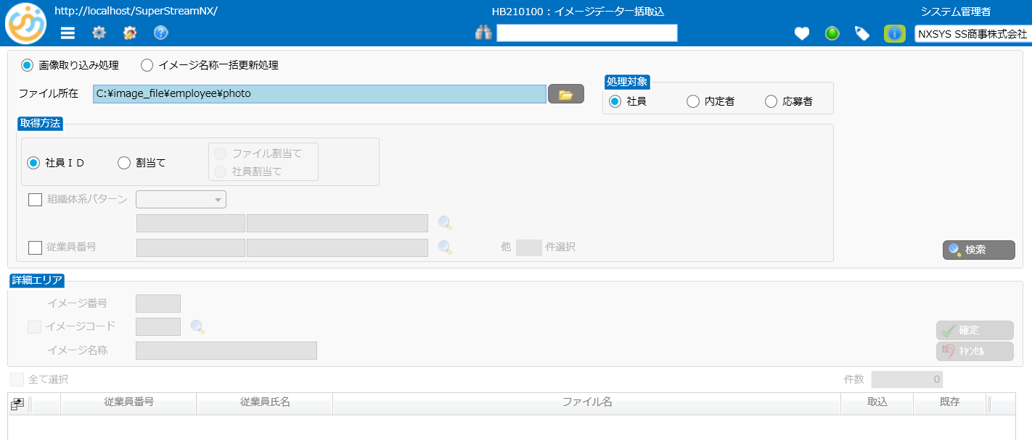
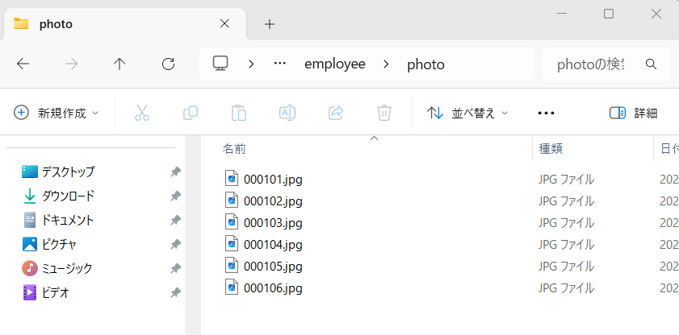
0２．フォルダー内画像ファイルの一括登録
（１）[イメージデータ一括取込]機能を起動、取り込みフォルダーと処理対象従業員を指定
①⚙️処理対象を設定 (a)(b)
・[イメージデータ一括取込]を起動し、「画像取り込み処理」を選択、処理対象は「社員」を選択します。
②📂取り込みフォルダーを指定 (c)
・顔写真を格納したフォルダーパスを指定します。
③⏩取得方法に「社員ID」を指定し、「検索」を実行 (d)(e)
・💡必要に応じて従業員の取得条件を指定します。
⚠️注意事項
・画像ファイル名は従業員番号と一致させる必要があります。
(a)
(b)
(c)
(d)
(e)
📂取り込みフォルダーを作成し画像ファイル名＝従業員番号の画像ファイルを格納します。

Slide 7
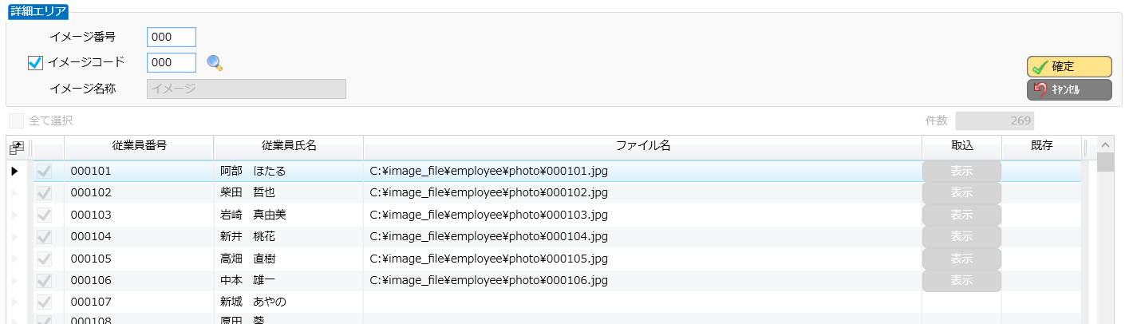
0２．フォルダー内画像ファイルの一括登録
（２）「イメージコード」を指定し、「確定」ボタンを選択
①⚙️「イメージ番号」、「イメージコード」を設定 (a)
・顔写真データを登録する場合はイメージ番号「000」、イメージコード「000」を設定します。
・その他の画像ファイルを登録する場合は任意のイメージ番号、イメージコードを設定可能です。
・イメージコードを利用しない場合は、イメージコードのチェックを外して「イメージ名称」を入力します。
②⏩「確定」ボタンを選択 (b)
・最大登録件数は従業員一人につき999件(イメージ番号000～999)可能です。(サーバーの容量により上限が変わります。)
(a)
⚠️注意事項
・イメージ番号「000」と「ZZZ」は、それぞれ顔写真とサムネイル表示用に
システム予約されています。
(b)
💡従業員番号をファイル名としている画像ファイルが自動的に従業員に紐づけられて表示されます。

Slide 8
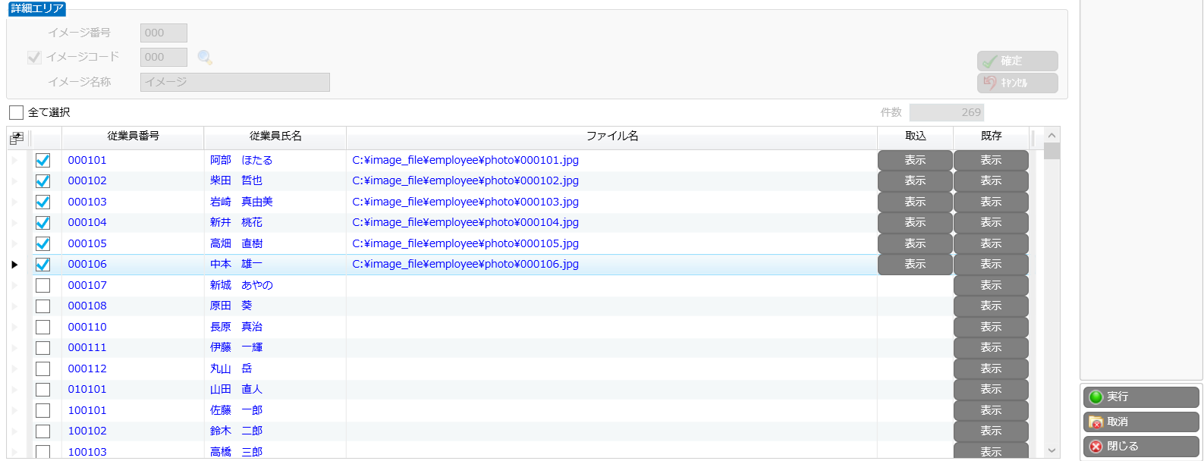
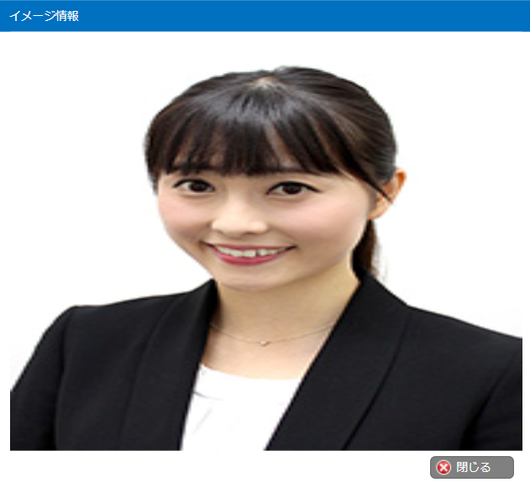
0２．フォルダー内画像ファイルの一括登録
（３）処理対象従業員を指定し、取り込み画像ファイルを確認後、実行ボタンを選択
①✅処理対象従業員を選択 (a)
・「全て選択」または個別チェックで取り込み対象を指定します。
②🖼️画像を確認 (b)(c)
・「表示」ボタンで取り込み画像または既存の登録画像を確認します。
③⏩一括取り込みを実行 (d)
・「実行」ボタンで処理開始します。処理結果は[個人情報登録]画面の「基本情報」又は「個人情報イメージ」より確認してください。
💡表示ボタンより画像ファイルが確認できます。
(b)
(c)
(a)
💡従業員に紐づけられた画像ファイルが表示されます。
⚠️注意事項
・既存画像がある場合は上書きに注意してください。
(d)

Slide 9
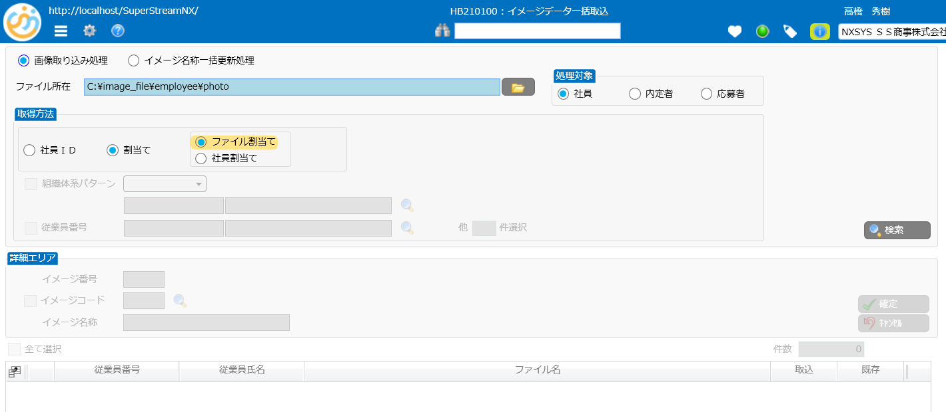
0３．画像ファイルに紐づける従業員を設定して登録
（１）[イメージデータ一括取込]機能を起動、取り込みフォルダーを設定し処理方法を指定
①⚙️処理対象を設定 (a)(b)
・[イメージデータ一括取込]を起動し、「画像取り込み処理」を選択、処理対象は「社員」を選択します。
②📂取り込みフォルダーを指定 (c)
・顔写真を格納したフォルダーパスを指定します。
③⏩取得方法に「割当て」＋「ファイル割当て」を指定し、「検索」を実行 (d)(e)
・💡「ファイル割当て」指定時は組織や従業員番号などの検索条件は利用できません。
(a)
(b)
(c)
(d)
⚠️注意事項
・取得方法に「割当て」指定時は検索条件は利用できません。
(e)
📂取り込みフォルダーを作成し顔写真の画像ファイルを格納します。

Slide 10
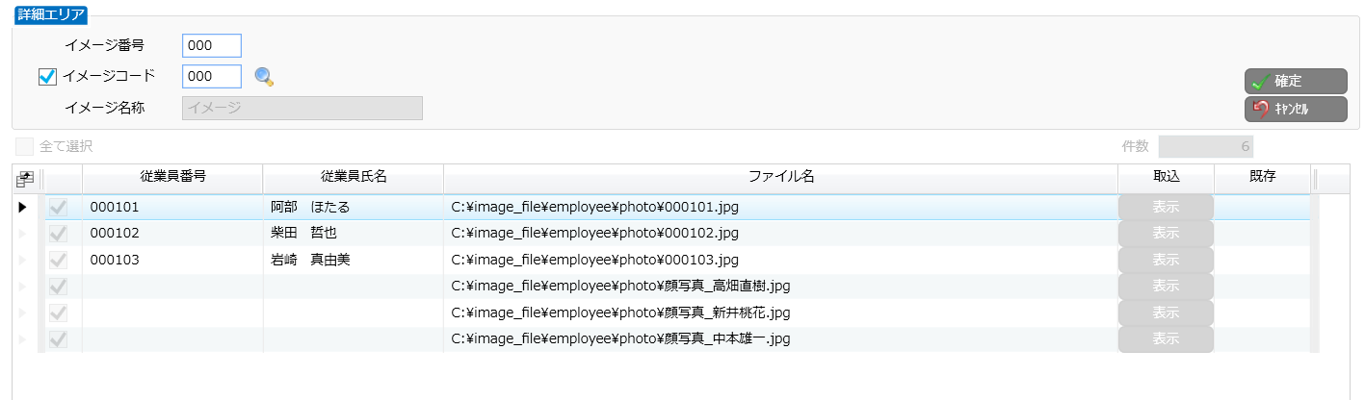
0３．画像ファイルに紐づける従業員を設定して登録
（２）「イメージコード」を指定し、「確定」ボタンを選択
①⚙️「イメージ番号」、「イメージコード」を設定 (a)
・顔写真データを登録する場合はイメージ番号「000」、イメージコード「000」を設定します。
・その他の画像ファイルを登録する場合は任意のイメージ番号、イメージコードを設定可能です。
・イメージコードを利用しない場合は、イメージコードのチェックを外して「イメージ名称」を入力します。
②⏩「確定」ボタンを選択 (b)
・最大登録件数は従業員一人につき999件(イメージ番号000～999)可能です。(サーバーの容量により上限が変わります。)
(a)
⚠️注意事項
・イメージ番号「000」と「ZZZ」は、それぞれ顔写真とサムネイル表示用に
システム予約されています。
(b)
💡従業員番号をファイル名としている画像ファイルがある場合、自動的に従業員に紐づけられて表示されます。

Slide 11
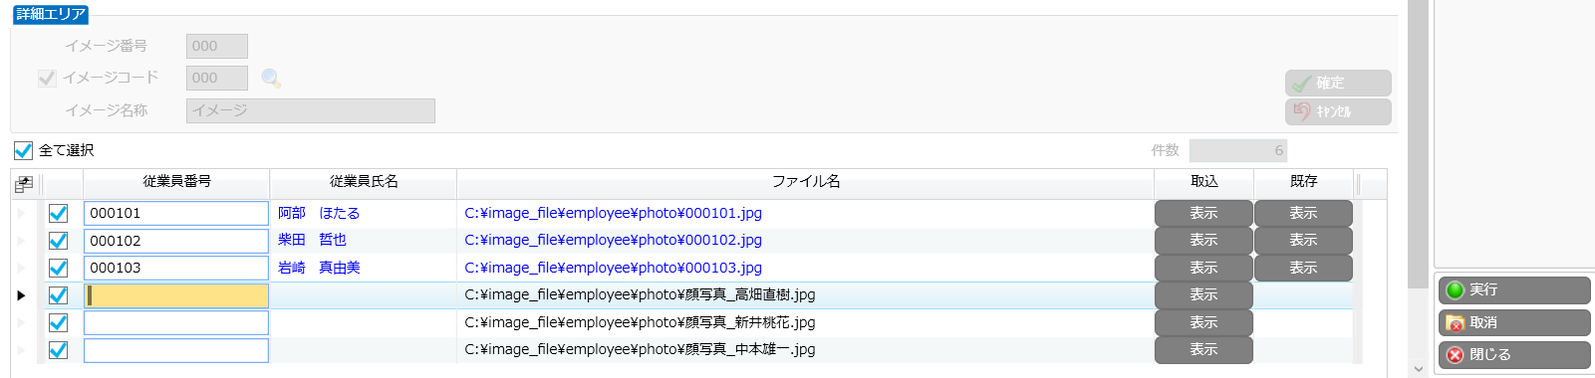
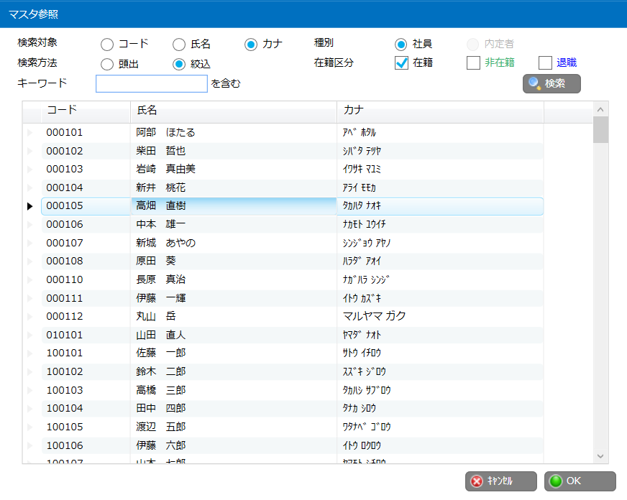
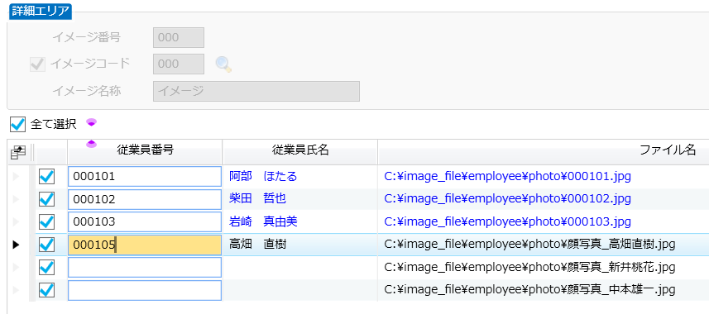
0３．画像ファイルに紐づける従業員を設定して登録
（３）処理対象と従業員番号を指定し、取り込み画像ファイルを確認後、実行ボタンを選択
①✅処理対象と従業員を指定 (a)(b)(c)(d)(e)
・従業員番号欄をダブルクリックして紐づける従業員を検索、設定します。
・「全て選択」または個別チェックで取り込み対象を指定します。
②🖼️画像を確認 (f)(g)
・「表示」ボタンで取り込み画像または既存の登録画像を確認します。
③⏩一括取り込みを実行 (h)
・「実行」ボタンで処理開始します。処理結果は[個人情報登録]画面の「基本情報」又は「個人情報イメージ」より確認してください。
⚠️注意事項
・既存画像がある場合は上書きに注意してください。
(f)
(g)
(a)
(h)
👆
(b)
(e)
(d)
(c)

Slide 12
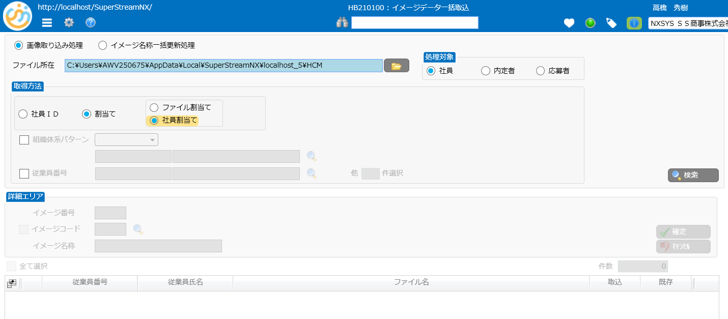
0４．従業員に紐づける画像ファイルを設定して登録
（１）[イメージデータ一括取込]機能を起動、取り込みフォルダーと処理対象従業員を指定
①⚙️処理対象を設定 (a)(b)
・[イメージデータ一括取込]を起動し、「画像取り込み処理」を選択、処理対象は「社員」を選択します。
②📂取り込みフォルダーを指定 (c)
・顔写真を格納したフォルダーパスを指定します。
③⏩取得方法に「割当て」＋「社員割当て」を指定し、「検索」を実行 (d)(e)
・💡必要に応じて従業員の取得条件を指定します。
(a)
(b)
(c)
(d)
📂取り込みフォルダーを作成し顔写真の画像ファイルを格納します。
(e)
⚠️注意事項
・画像ファイルやフォルダーは命名規則などを決めておくことを推奨します。

Slide 13
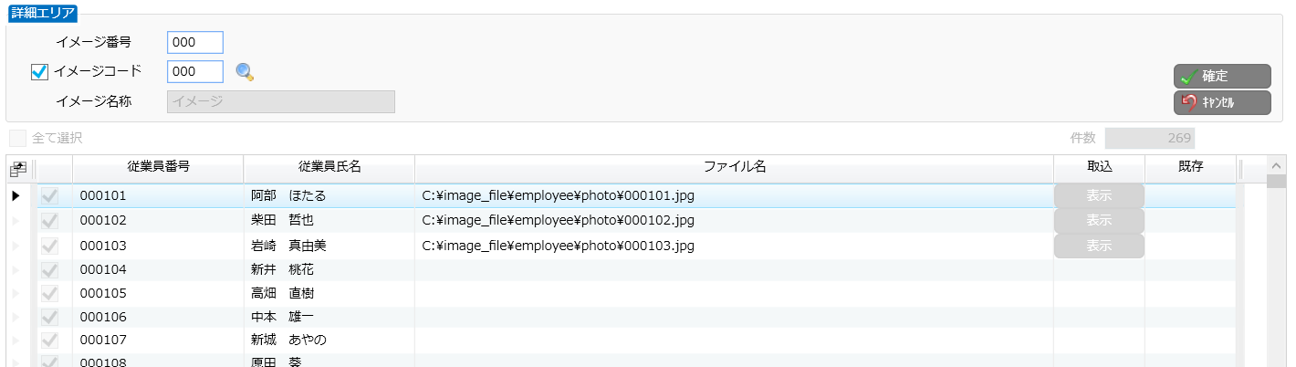
0４．従業員に紐づける画像ファイルを設定して登録
（２）「イメージコード」を指定し、「確定」ボタンを選択
①⚙️「イメージ番号」、「イメージコード」を設定 (a)
・顔写真データを登録する場合はイメージ番号「000」、イメージコード「000」を設定します。
・その他の画像ファイルを登録する場合は任意のイメージ番号、イメージコードを設定可能です。
・イメージコードを利用しない場合は、イメージコードのチェックを外して「イメージ名称」を入力します。
②⏩「確定」ボタンを選択 (b)
・最大登録件数は従業員一人につき999件(イメージ番号000～999)可能です。(サーバーの容量により上限が変わります。)
(a)
⚠️注意事項
・イメージ番号「000」と「ZZZ」は、それぞれ顔写真とサムネイル表示用に
システム予約されています。
(b)
💡従業員番号をファイル名としている画像ファイルがある場合は、自動的に従業員に紐づけられて表示されます。

Slide 14
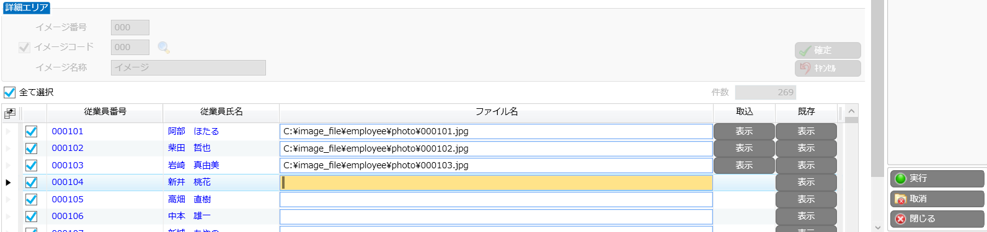
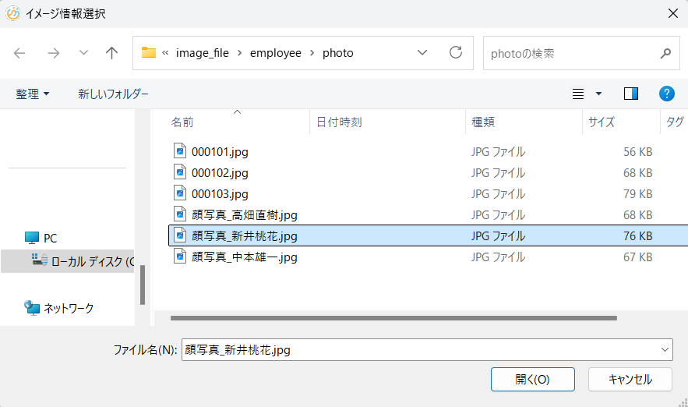
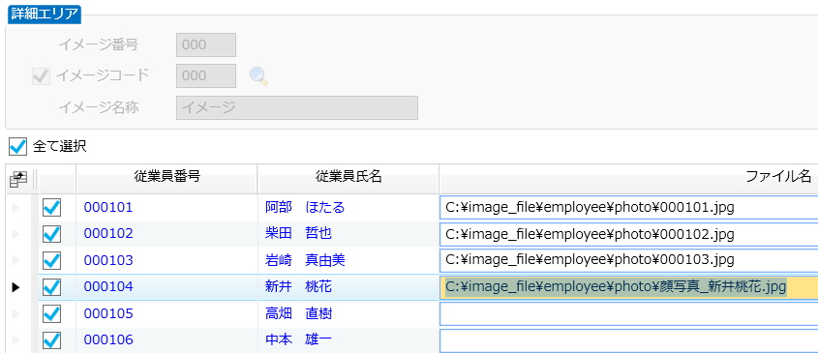
0４．従業員に紐づける画像ファイルを設定して登録
（３）処理対象従業員と画像ファイルを指定し、取り込み画像ファイルを確認後、実行ボタンを選択
①✅画像ファイルと処理対象従業員を指定 (a)(b)(c)(d)(e)
・ファイル名欄をダブルクリックして紐づける画像ファイルを検索、設定します。
・「全て選択」または個別チェックで取り込み対象を指定します。
②🖼️画像を確認 (f)(g)
・「表示」ボタンで取り込み画像または既存の登録画像を確認します。
③⏩一括取り込みを実行 (h)
・「実行」ボタンで処理開始します。処理結果は[個人情報登録]画面の「基本情報」又は「個人情報イメージ」より確認してください。
⚠️注意事項
・既存画像がある場合は上書きに注意してください。
(f)
(g)
(h)
(a)
👆
(b)
(e)
(d)
(c)

Slide 15
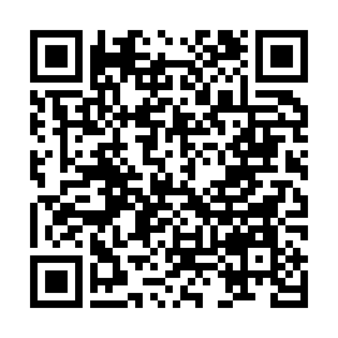
会計・人事を変える
もっとやさしく、もっと便利に、
もっとクリエイティブに！
詳しくはこちらから

